Slide 1
Scala implicit type 기초 이해하기
myjlms99@gmail.com

Slide 2
암묵적 처리 기준

Slide 3
암시적 처리 규칙
정의된 것을 내부적으로 규칙화 되므로 implicit 키워드 정의된 것을 처리한다.
표시규칙 : implicit 로 표시한 정의만 검토 대상이 된다
스코프 규칙 : 삽입할 implict 변환은 스코프 내에 단일 식별자로만 존재하거나, 변환의 결과나 원래 타입과 연관 필요
한번에 하나만 규칙 : 오직 하나의 암시적 선언만 사용
명시성 우선 규칙: 코드가 그 상태 그대로 타입 검사를 통과 한다면 암시를 통한 변환을 시도치 않음

Slide 4
함수에 암묵적 매개변수 지정하기

Slide 5
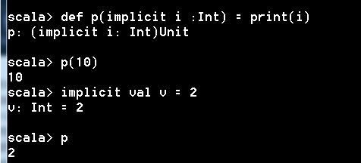
암묵적 매개변수 하나 지정.
함수 내에 매개변수를 implicit를 지정해서 정의하면 암묵적 매개변수가 지정된다. 실제 매개변수를 넣고도 실행이 되지만 함수만 호출하면 내부적으로 암묵적 정의한 값을 처리해 준다.

Slide 6
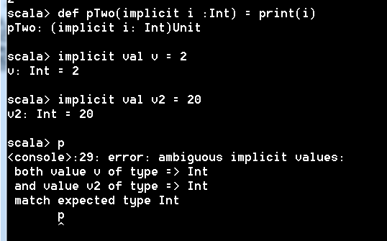
암묵적 매개변수 두개 지정
함수 내의 암묵적 매개변수가 하나인데 2개를 지정하면 실제 값을 제대로 찾을 수가 없어 오류를 발생한다.

Slide 7
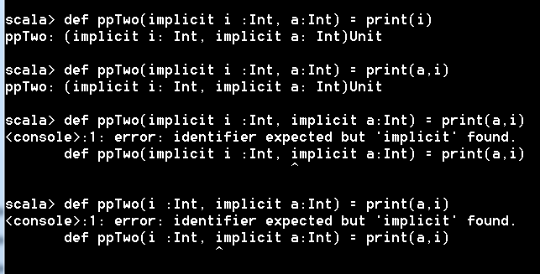
함수에는 하나만 암묵적 매개변수만 존재
함수를 정의할 때 제일 앞에 하나만 암묵적 매개변수를 지정해서 사용할 수 있다.

Slide 8
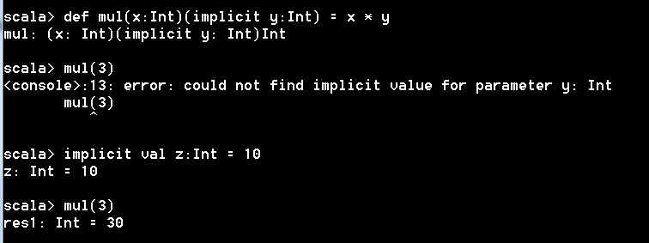
부분함수를 암묵적으로 지정하기
함수 매개변수 목록을 이용해서 실제 들어오는 매개변수를 나눠서 처리할 수 있다. 이때도 실제 암묵적 매개변수 지정은 하나만 있어야 한다.

Slide 9
암묵적 함수 내의 타입 변환하기

Slide 10
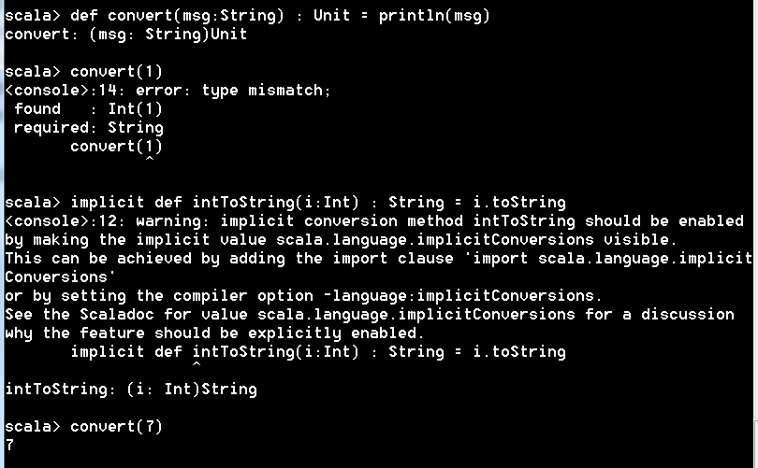
컨버전 함수를 암묵적 생성
함수 내의 타입을 처리하기 위해서 암묵적인 함수가 작동하도록 정의한다.

Slide 11
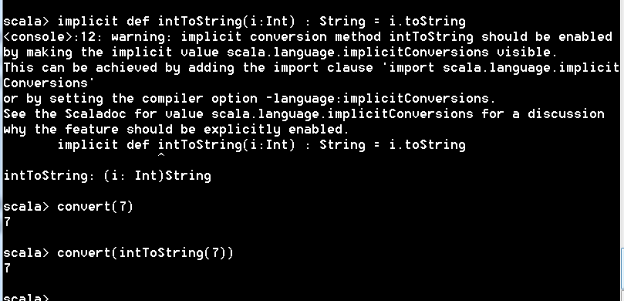
명시적으로 처리하기
암묵적으로 지정된 함수를 실제 명시적으로 사용해도 변환이 되는 것을 알 수 있다.

Slide 12
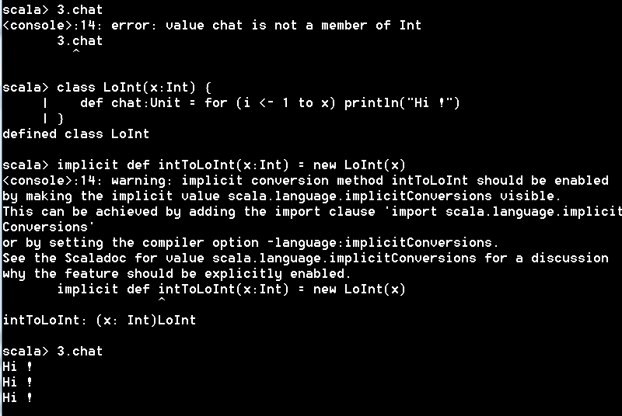
암묵적 함수로 변환 : 사용자 클래스 1
암묵적으로 지정된 클래스의 인스턴스로 타입을 변경해서 내부의 메소드를 처리한다. .

Slide 13
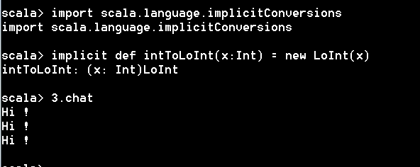
암묵적 함수로 변환 : 사용자 클래스 2
먼저 scala.language.implicitConversions를 import한 후에 타입 컨버전을 처리하면 warnning이 사라진다.

Slide 14
암묵적 클래스를 이용해서 타입 변환하기

Slide 15
암묵적 클래스 타입 변환 특징
암묵적 클래스만 사용하는 경우 타입 변환도 가능하지만 다른 메소드도 사용이 가능하므로 추가적인 처리도 가능하다.
하나의 인자를 가지는 경우에 implicit 클래스를 사용
기존 클래스 소스 수정없이 기능을 암묵적으로 추가해서 사용

Slide 16
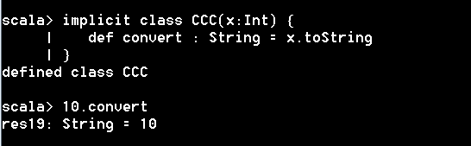
암묵적 클래스 타입 변환
암묵적으로 지정된 클래스의 인스턴스로 타입을 변경해서 내부의 메소드에서 문자열로 변환하는 로직을 처리

Slide 17
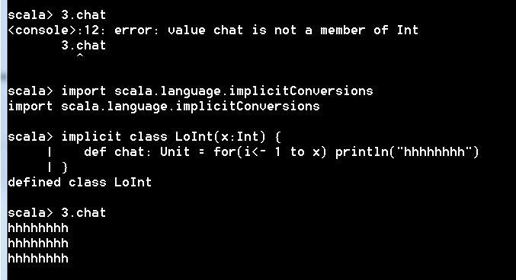
암묵적 클래스로 변환처리
컨버전 함수를 정의하지 않고 암묵적 클래스를 인자 하나를 정의하고 그 인자 타입으로 들ㅇ온 경우 메소드를 처리한다.

Slide 18
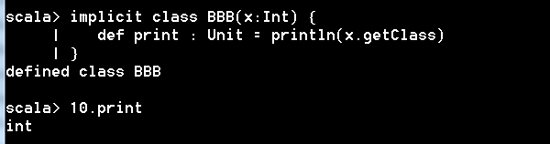
타입 풍부화 (type enrichment)
소스 코드를 수정할 수 없는 라이브러리에 정의 된 클래스에 추가 기능을 추가하고자 할 때마다 사용할 수 있습니다.
인자의 타입에 따라 암묵적으로 처리가 되므로 이를 이용해서 기존 클래스의 기능을 추가할 수 있다

Slide 19
암묵적 단순 클래스 정의하기

Slide 20


명시적 처리 클래스 정의
클래스를 명시적을 주고 인스턴스를 생성해서 메소드를 호출해서 처리

Slide 21


암묵적 처리 클래스 정의
실제 암묵적 처리는 내부에서 자동으로 이 클래스 내의 메소드를 호출해서 처리하도록 자동으로 연결해 준다.
특정 클래스를 암묵적으로 정의하면 그 메소드를 호출할 때 처리한다.

Slide 22
암묵적 제너릭 클래스 정의하기

Slide 23
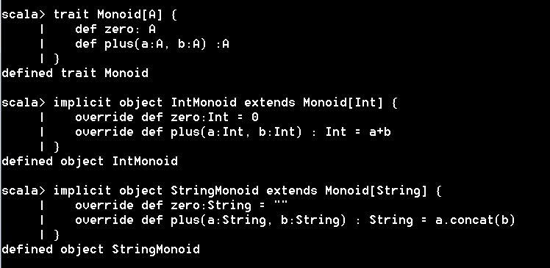
암묵적 처리 클래스 정의
인터페이스를 trait으로 정의하고 두개의 클래스를 암묵적으로 정의한다.

Slide 24
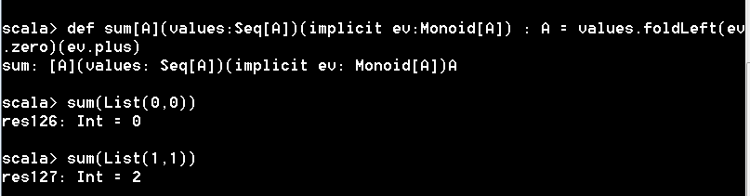
함수 정의 및 정수처리
함수를 정의할 때 암묵적으로 trait에 연결하면 이 함수를 실행할 때 내부의 암묵적 메소드를 호출할 수 있다.

Slide 25

문자열 처리
암묵적으로 문자열을 호출하면 문자열 처리에 필요한 메소드가 호출되어 처리되는 것을 알 수 있다.

Slide 26
암묵적으로 타입 제한자 사용하기

Slide 27
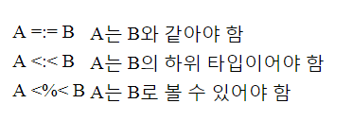
generalized type constraints.
특정 타입을 implicit 내에서 한정을 하기 위해 타입 제한자를 사용해야 한다.

Slide 28
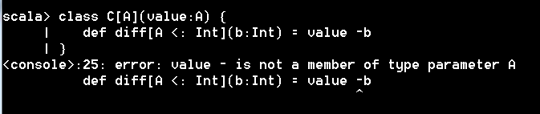
클래스에 타입매개변수만 사용
클래스에 타입 매개변수를 받고 이를 메소드에 한정한다. 메소드 내의 타입과 클래스의 타압 매개변수가 명확하게 처리되지 않는다.
바인딩 된 A <: Int 형식이 작동하지 않습니다. A는 클래스 선언에서 클래스 본문에 정의되었습니다. 스칼라 컴파일러는 모든 유형 바인딩이 A의 정의와 일치해야합니다. 여기서 A는 바운드가 없으므로 Int가 아닌 Any로 묶입니다.

Slide 29
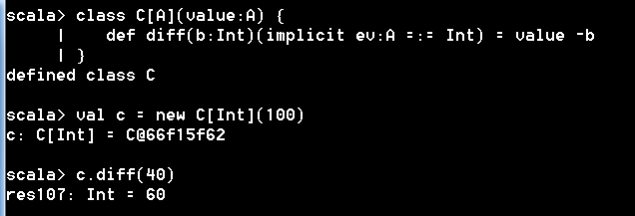
메소드 내에서 타입 제한자 사용
클래스에 정의된 타입 매개변수가 메소드 내에서도 명확히 사용되려면 implict로 명확한 타입에 대한 정보를 제공해야 합니다.
유형 바운드를 설정하는 대신 메소드는 유형에 대한 특정 임시 "증거"를 요구할 수 있습니다.

Slide 30
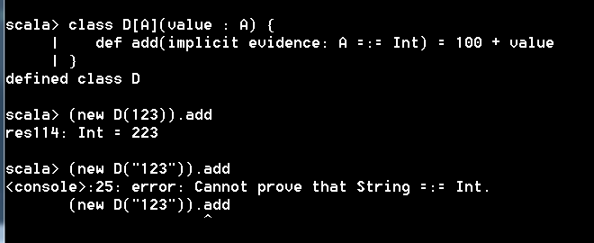
타입 제한자 사용 처리
클래스의 타입 매개변수를 메소드에서 타입제한자로 정의하면 실제 처리할 때도 그 범위에서만 처리된다.

Slide 31
타입매개변수와 타입제한자 비교

Slide 32
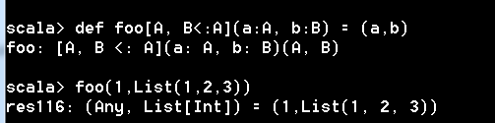
함수에 타입 매개변수
함수를 정의할 때 특정 상한 경계로 매개변수를 지정해서 Int를 넣었지만 실제 Any 타입으로 인식되므로 처리가 된다.

Slide 33
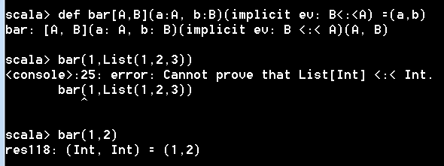
함수에 타입 제한자
함수 타입매개변수를 타입제한자로 한정하면 실제 타입제한한 타입으로만 처리되므로 한정되어 처리된다.

Slide 34
타입 정보 알아보기

Slide 35
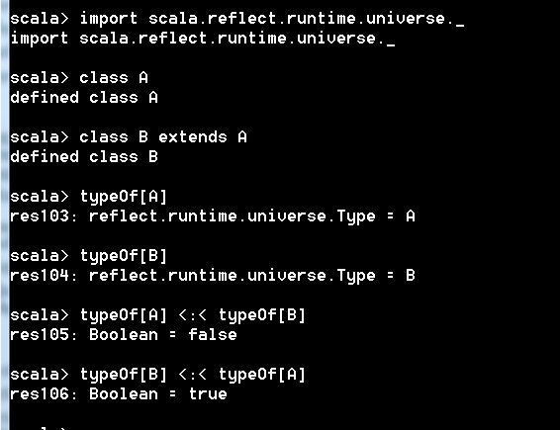
typeOf 로 타입관계 알아보기
추상타입은 다양한 클래스로 해석할 수 있는 명세이다. 추상 타입은 보편적으로 전달받을 수 있는 즉 허용가능한 타입의 범위를 지정하기 위해 타입 매개변수로 사용된다.

Slide 36
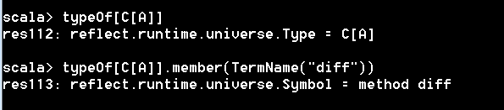
typeOf 를 이용해서 멤버 알아보기
위에서 지정한 C 클래스의 멤버 즉 메소드가 존재하는 지를 member 메소드로 확인한다.

